Slide 1
Πάμε να μάθουμε τις συλλαβές;

Slide 2
Τ τ
τα
τε
το
τω
τυ
τι
τη

Slide 3
Π π
πα
πε
πο
πω
πυ
πι
πη

Slide 4
Λ λ
λα
λε
λο
λω
λυ
λι
λη

Slide 5
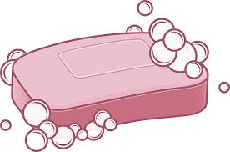
Σ σ ς
σα
σε
σο
σω
συ
σι
ση

Slide 6
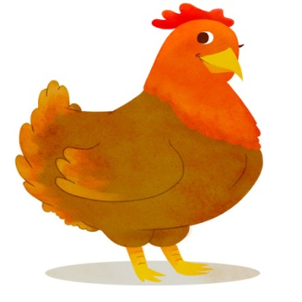
Κ κ
κα
κε
κο
κω
κυ
κι
κη

Slide 7
Ν ν
να
νε
νο
νω
νυ
νι
νη

Slide 8
Ρ ρ
ρα
ρε
ρο
ρω
ρυ
ρι
ρη

Slide 9
Θ θ
θα
θε
θο
θω
θυ
θι
θη

Slide 10
Μ μ
μα
με
μο
μω
μυ
μι
μη

Slide 11
Γ γ
γα
γε
γο
γω
γυ
γι
γη

Slide 12
Ζ ζ
ζα
ζε
ζο
ζω
ζυ
ζι
ζη

Slide 13
Β β
βα
βε
βο
βω
βυ
βι
βη

Slide 14
Δ δ
δα
δε
δο
δω
δυ
δι
δη

Slide 15
Φ φ
φα
φε
φο
φω
φυ
φι
φη

Slide 16
Ξ ξ
ξα
ξε
ξο
ξω
ξυ
ξι
ξη

Slide 17
Ψ ψ
ψα
ψε
ψο
ψω
ψυ
ψι
ψη

Slide 18
X χ
ψα
ψε
ψο
ψω
ψυ
ψι
ψη

